Slide 1



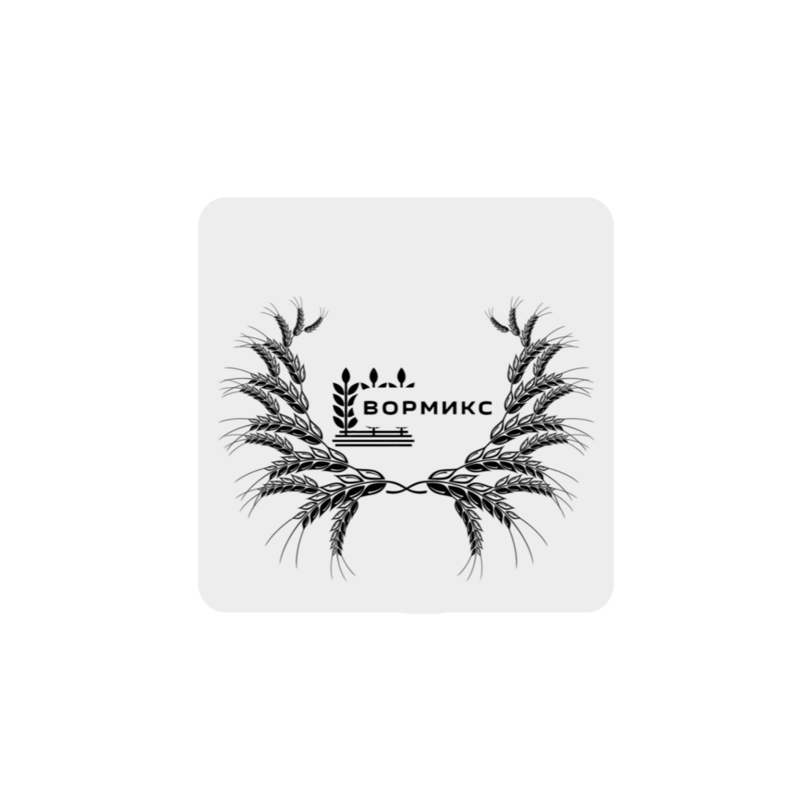
Платформа НТИ
Акселерационная программа Ставропольского ГАУ «Agro&InfraUP»
Ставропольский Государственный Аграрный Университет
Вормикс
Логотип
8

Slide 2
Платформа НТИ
ПРОБЛЕМА
Ставропольский край – регион высокоразвитого сельского хозяйства
3,5 млн га из 3,9 млн га пашней имеют низкое содержание гумуса,а также 30% всех пашней имеют низкое содержание макроэлементов
В свою очередь развитие животноводства и птицеводства приводит к увеличению объемов биологических отходов,которые оказывают негативное воздействие на экологическую обстановку
8

Slide 3
Платформа НТИ
СУТЬ РЕШЕНИЯ
Мы предлагаем вводить в обиход вермикомпостирование. Сейчас это является самым эффективным способом восстановления плодородия почв и получение органических удобрений, который основан на принципе круговорота веществ в природе с привлечением червей
Преимущества использования биогумуса
1.Низкая цена
2.Индивидуальный подход к конкретным условиям
3.Предросположенность к восстановлению плодородия почв
4. Доступность
8

Slide 4
Платформа НТИ
Статистика
При использовании метода вермикомпостирования
1.Урожайность увеличивается на 15-25%
2.Рентабельность готового производства 150%
Эти показатели позволят повысить урожайность многих известных Ставропольских сельхоз предприятий и позволит выйти на новый уровень на рынке
8

Slide 5
Платформа НТИ
Этапы организации
1.Подготовительный этап-подбор и обустройство помещения ,приобретение сырья и самих червей, оборудование компостеров
2.Производство биогумуса-измельчение органического сырья и добавления его в компостеры по мере переработки, увлажнение питательной среды, отсадка червей для нового цикла и отправка вермикомпоста на дальнейшую переработку
3.Подготовка к сбыту-просеивание, просушка, фасовка биогумуса, изготовление специальных смесей для посадки разных садово-огородных и декоративных культур
4.Сбыт продукции-поиск и привлечение покупателей с использованием различных маркетинговых инструментов
8

Slide 6
Платформа НТИ
КОНКУРЕНЦИЯ
Компании продающие сейчас удобрения по большей части не компетентны в этой сфере , они не имеют патента на эту продукцию , так же они скрывают точный состав продукта, что сказывается на плохом качестве урожая в дальнейшем
8

Slide 7
Платформа НТИ
ФИНАНСИРОВАНИЕ
1.Затраты на приобретение оборудования для размножения червей и производства биогумуса – 500 тыс. рублей
2.Затраты на приобретения червей - 200 тыс. рублей
3.Затрвты на оборудование для сепарации,просушки и взвешивания , а также на упаковку – 150 тыс. рублей
8

